Slide 1


全国百所高校 冬季长跑活动
50米与800/1000米
汇报人：陈 华
2010年6月18日
二O二三年九月

Slide 2

“今天不想跑，所以才去跑，这才是长距离跑者的思维方式”
“忙就中断跑步的话，我一辈子都无法跑步。坚持跑步的理由不过一丝半点，中断跑步的理由却足够装满一辆大型载重卡车”
—— 村上春树《《当我谈跑步时我在谈什么》》

Slide 3

提 纲
一
关于跑的概述
二
跑的技术分析
三
跑的实用练习方法与手段
四
跑前热身准备

Slide 4
一、关于“跑”的概述
跑：是指人体运用下肢交替蹬地引起位移变化的一种跑步方式。根据跑的距离长短，可分为短跑、中长跑、长跑三类。
学校广泛开展的主要是短跑和中长跑
短跑：50、100等
中长跑：800、1000、12分钟跑等
HDU:50米
800米（女生）1000米（男生）
阳光长跑

Slide 5
国家学生体质健康标准

Slide 6
国家学生体质健康标准
附加分：
注: 1000米跑、800米跑均为低优指标，学生成绩低于单项评分100分后，以减少的秒数所对应的分数进行加分

Slide 7
一、关于“跑”的概述
快
短跑：主要反映的是人体的速度素质。
速度素质是指：人体快速运动的能力，反映着机体运动的加速度和最大速度的能力。
中长跑：主要反映的是人体的耐力素质。
耐力素质是指：有机体在较长的时间内，保持特定强度负荷或动作质量的能力
久

Slide 8
一、关于“跑”的概述
影响“跑” 的因素：
1、跑的技术动作
形成一个正确的跑步动作是“跑” 的效率高低的基础。
2、个体的身体素质
“跑”是一项全身性运动，需要全面发展的身体素质，尤其是速度素质、耐力素质、力量素质、灵敏素质等。
3、个体的心理特征
存在个体化差异的心理特征也是影响“跑”的很重要一个因素。

Slide 9
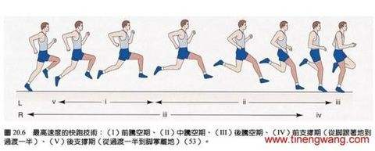
二、跑的技术分析
根据跑的技术动作可分为五个阶段（图示）
前腾空期---中腾空期---后腾空期---前支撑期---后支撑期

Slide 10
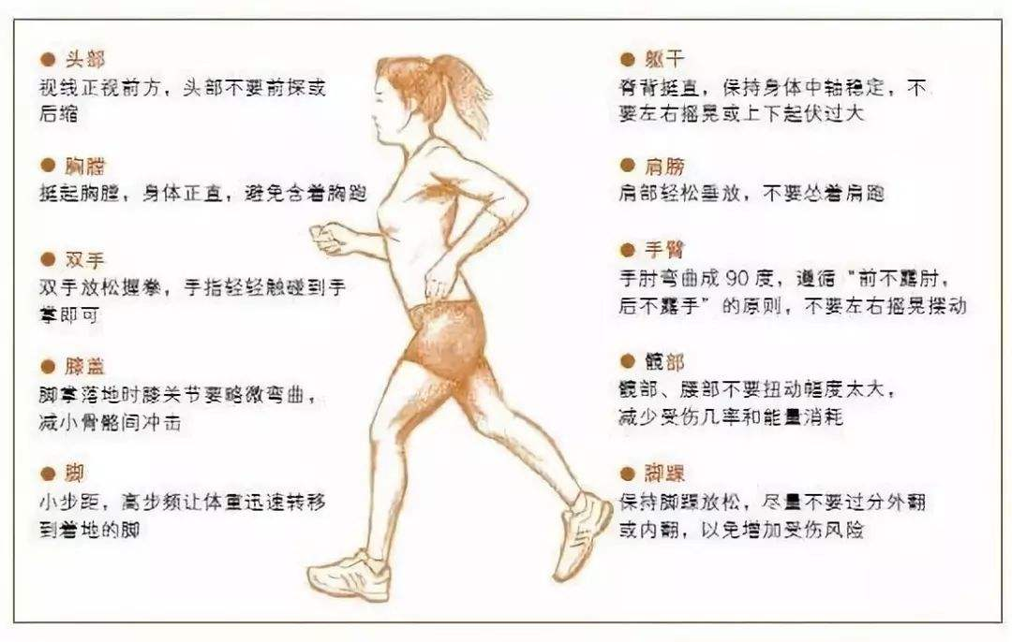
一、关于“跑”的概述
正确的跑姿

Slide 11
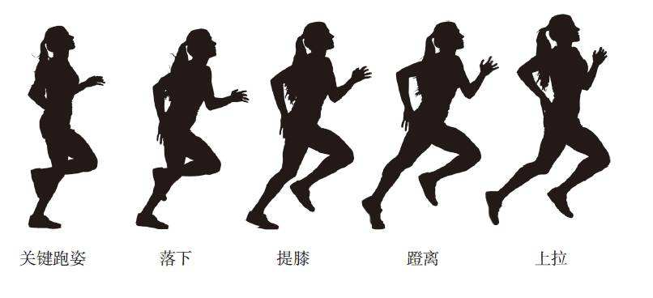
一、关于“跑”的概述
跑步的核心：就是正确的一个跑姿，学会跑步时拥有一个正确的跑姿可以让你跑得更快更远，省力又高效，还可以避免伤痛。
跑姿的学习和改善从来都是一个长期的过程，需要坚持不懈的正确练习！

Slide 12

二、跑的技术分析
终点跑
3
跑
1
2
起跑
途中跑

Slide 13

二、跑的技术分析
起跑：站立式起跑、蹲踞式起跑两种，这里主要讲述非比赛状态下采用的站立式起跑（如图所示）。
关键点：1、屈膝俯身降低重心，人体重心投影点在前支撑脚上或前面。
2、双臂根据脚站立位置异侧置于身体两侧，后置手臂屈肘
3、听到发令后，双脚积极蹬地、后臂前摆。

Slide 14
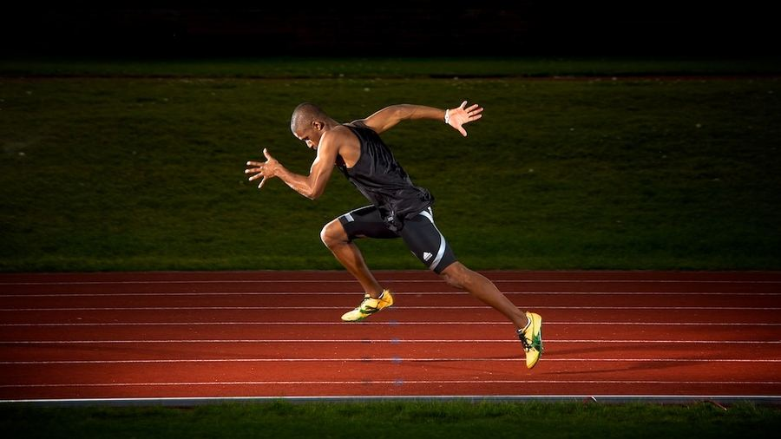
二、跑的技术分析
途中跑：
动作方法：途中跑动作自然，腿后蹬时快速有力，前摆抬腿高，摆臂积极，两腿的蹬与摆配合协调。
动作要点：后蹬充分、快速积极，前摆幅度大，步频快，重心移动平稳，两臂摆动配合

Slide 15
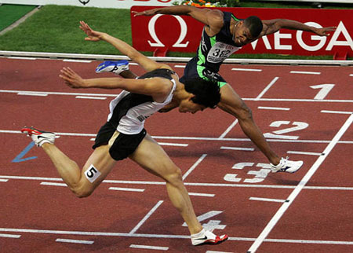
二、跑的技术分析
终点跑：
动作要点：加强蹬地力量和两臂的摆动，到终点一步时，上体迅速前倾，用胸或肩撞线。
切记：不减速，不跳跃，不跨大步。

Slide 16
三、跑的实用练习方法与手段----短跑
针对短跑的项目特征和相应的素质要求，我们可以从速度素质、爆发力、跑姿等方面进行综合训练法。
速度素质：快频的小步跑、高抬腿等，调动及提升肌肉的快速收缩能力。
爆发力：后蹬跑、跳台阶、深蹲。
跑姿：低速跑姿训练、徒手摆臂练习。

Slide 17
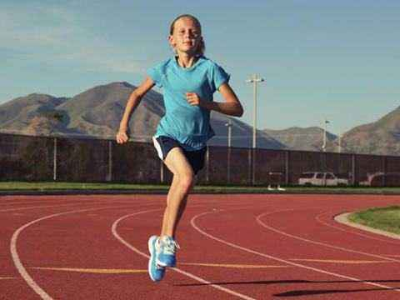
三、跑的实用练习方法与手段----短跑
训练示例：
一、热身
二、基础部分
1、快频小步跑15M*4组；快频高抬腿15M*4组；站立式起跑练习
2、30米加速跑*6组（跑姿训练）、摆臂练习30秒*6组
3、跳台阶训练或蛙跳（单足跳）30M*4组，深蹲20次*6组。
三、放松整理

Slide 18
三、跑的实用练习方法与手段----中长跑
针对中长跑的项目特征和相应的素质要求，我们可以从有氧耐力、耐乳酸能力、跑姿等方面进行综合训练法。
有氧耐力：通过长时间低速跑来发展机体有氧代谢能力。
耐乳酸能力：通过较长时间，较短距离的间歇训练来实现机体的耐乳酸能力。
跑姿：低速跑姿训练、徒手摆臂练习。

Slide 19
三、跑的实用练习方法与手段----中长跑
训练内容示例：
一、热身
二、基础部分
1、2500-4000的慢跑
2、变速跑，100米加速跑，100米慢跑，完成400米*4组，
3、跑姿训练30米*6、摆臂练习30次*4组。
三、放松整理
小贴士：测试或比赛前5天应避免大运动量训练，可适当进行有氧放松跑及拉伸，饮食建议：高糖膳食。

Slide 20
三、跑的实用练习方法与手段
特别需要注意的问题
呼吸
短跑：短跑是典型的无氧运动，运动持续时间较短，所以一般起跑前进行深呼吸，途中可适当用鼻子进行浅而短促的呼吸。
中长跑：有意识地把双脚步伐节奏与呼吸节奏协调起来，一般来说，根据自己体力状况和跑步速度变化，可以采取二步一吸、二步一呼或三步一吸、三步一呼的方法。当呼吸节奏与跑步节奏相适应并形成习惯后，就可避免呼吸急促表浅和节奏紊乱，对加深呼吸的深度极为有利。同时还可减轻呼吸肌的疲劳感和减轻跑步中“极点”出现所带来的不良反应。

Slide 21
三、跑的实用练习方法与手段
特别需要注意的问题
心率监控
靶心率：是指通过有氧运动提高心血管循环系统的机能时有效而安全的运动心率。靶心率范围在60%与80%HRmax（最大心率）之间。
靶心率：计算公式： [（220-年龄）-静态心率]*(60%---80%)+静态心率
短跑是一项高强度、无氧代谢的速度型项目。比赛及训练中，运动员心率一般能达到他的最大心率，而对于一般人来说，在训练过程中，训练强度应控制在心率略超过靶心率为宜，且持续时间不超过整个训练时间的1/3.
中长跑则是典型的混合代谢为主的速度耐力型，练习时，可将心率控制在靶心率范围内，但整个持续时间较长，一般靶心率维持时间超过训练时间的1/2。

Slide 22
三、跑的实用练习方法与手段
运动性的腹痛：是普通人在进行跑步练习时常见的一种生理反应。其原因有很多方面，可能是准备活动的不充分、饮食过多或与运动间隔时间太短、也有可能是内脏器官的功能性的紊乱都有可能引起。
特别需要注意的问题
腹痛
处理办法：适当减慢跑速，深呼吸，调整呼吸和运动节奏，用手按压疼痛部位，或弯腰慢跑一段距离，一般情况下会有所缓解或痛感逐渐消失。如上述无效应停止运动，请医生就诊。

Slide 23
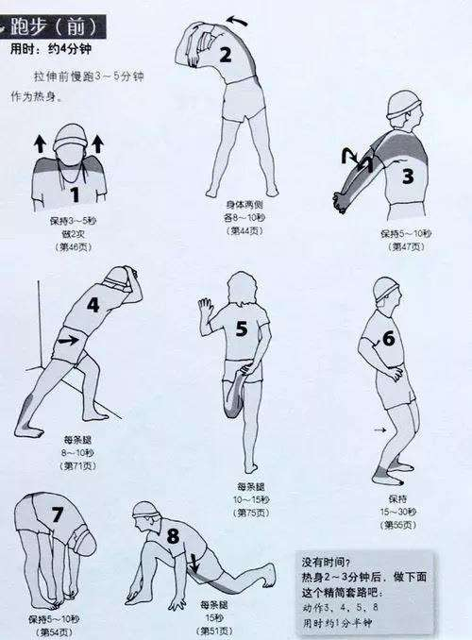
四、跑的热身与放松
准备：1、适宜的运动着装；2、合理的饮食运动间歇；3、充分的体能储备与心理准备。
热身：慢跑和拉伸是不可或缺的，热身做到微微出汗为宜，如若是短距离跑，大腿前群、后群肌群、髋胯是拉伸重点。充分的热身和肌肉激活可以带来良好的运动表现，而且可以有效预防运动损伤。
放松：训练完，可针对活动肌群进行10-15分钟的拉伸和按摩。缓解疲劳、防止损伤。

Slide 24



谢谢大家

